Slide 1
Pertemuan 5 PERALATAN PENYIMPANAN DATA
Kebutuhan akan memori utama saja tidak mencukupi maka diperlukan peralatan tambahan untuk menyimpan data yang lebih besar dan dapat dibawa kemana-mana.

Slide 2
Jenis-jenis peralatan penyimpanan data
Magnetik disk
Optical disk
Flash drive
Cloud

Slide 3
1. Magnetik Disk
Disk adalah piringan bundar yang terbuat dari bahan tertentu (logam atau plastik) dengan permukaan dilapisi bahan yang dapat di magnetisasi.
Mekanisme baca/tulis menggunakan kepala baca atau tulis yang disebut head, merupakan komparan pengkonduksi (conducting coil). Desain fisiknya, head bersifat stasioner sedangkan piringan disk berputar sesuai kontrolnya.

Slide 4
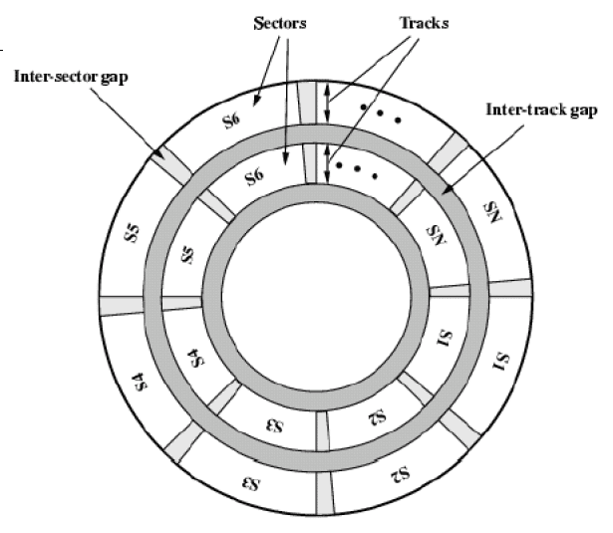
Berikut Layout pada disk

Slide 5
Disk diorganisasi dalam bentuk cincin – cincin konsentris yang disebut track.
Gap adalah pemisah antara track satu dengan track lainnya yang berfungsi mencegah atau mengurangi kesalahan pembacaan maupun penulisan yang disebabkan melesetnya head atau karena interferensi medan magnet.
Data dikirim ke memori ini dalam bentuk blok, umumnya blok lebih kecil kapasitasnya daripada track. Blok – blok data disimpan dalam disk yang berukuran blok, yang disebut sector.

Slide 6
Bagaimana mekanisme pembacaan maupun penulisan pada disk ?
Head harus bisa mengidentifikasi titik awal atau posisi – posisi sector maupun track. Caranya data yang disimpan akan diberi header data tambahan yang menginformasikan letak sector dan track suatu data.
Tambahan header data ini hanya digunakan oleh sistem disk drive saja tanpa bisa diakses oleh pengguna.

Slide 7
Format data pada track disk
Field ID merupakan header data yang digunakan disk drive menemukan letak sector dan tracknya. Byte SYNCH adalah pola bit yang menandakan awal field data.

Slide 8
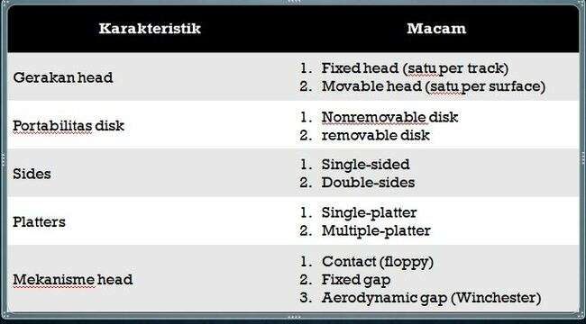
Karakteristik Magnetik Disk

Slide 10
Contoh magnetik disk A. Floppy Disk (Disket)
Karakteristik disket adalah head menyentuh permukaan disk saat membaca ataupun menulis. Hal ini menyebabkan disket tidak tahan lama dan sering rusak. Untuk mengurangi kerusakan atau aus pada disket, dibuat mekanisme penarikan head dan menghentikan rotasi disk ketika head tidak melakukan operasi baca dan tulis. Namun akibatnya waktu akses disket cukup lama.

Slide 12
B. IDE Disk (Harddisk)
Saat IBM menggembangkan PC XT, menggunakan sebuah hardisk Seagate 10 MB untuk menyimpan program maupun data. Harddisk ini memiliki 4 head, 306 silinder dan 17 sektor per track, dicontrol oleh pengontrol disk Xebec pada sebuah kartu plug-in.
Teknologi yang berkembang pesat menjadikan pengontrol disk yang sebelumnya terpisah menjadi satu paket terintegrasi, diawali dengan teknologi drive IDE (Integrated Drive Electronics) pada tengah tahun 1980. Teknologi saat itu IDE hanya mampu menangani disk berkapasitas maksimal 528 MB dan mengontrol 2 disk.

Slide 13
C. SCSI Disk (Harddisk)
Disk SCSI (Small Computer System Interface) mirip dengan IDE dalam hal organisasi pengalamatannya. Perbedaannya pada piranti antarmukanya yang mampu mentransfer data dalam kecepatan tinggi.
SCSI sebenarnya lebih dari sekedar piranti antarmuka harddisk. SCSI adalah sebuah bus karena SCSI mampu sebagai pengontrol hingga 7 peralatan seperti: harddisk, CD ROM, rekorder CD, scanner dan peralatan lainnya. Masing – masing peralatan memiliki ID unik sebagai media pengenalan oleh SCSI.

Slide 14
D. RAID
RAID (Redundancy Array of Independent Disk) merupakan organisasi disk memori yang mampu menangani beberapa disk dengan sistem akses paralel dan redudansi ditambahkan untuk meningkatkan reliabilitas. Karena kerja paralel inilah dihasilkan resultan kecepatan disk yang lebih cepat. Teknologi database sangatlah penting dalam model disk ini karena pengontrol disk harus mendistribusikan data pada sejumlah disk dan juga membacaan kembali.

Slide 15
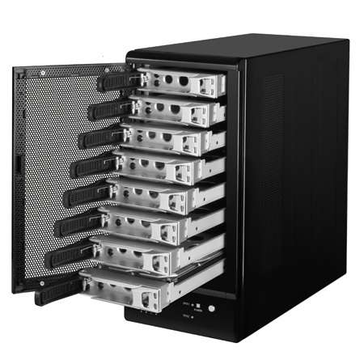
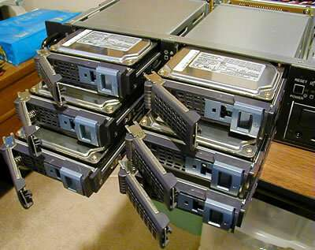

Slide 16
Karakteristik umum disk RAID :
RAID adalah sekumpulan disk drive yang dianggap sebagai sistem tunggal disk.
Data didistribusikan ke drive fisik array.
Kapasitas redudant disk digunakan untuk menyimpan informasi paritas, yang menjamin recoveribility data ketika terjadi masalah atau kegagalan disk.

Slide 17
2. Optical Disk
CD merupakan disk yang tidak dapat dihapus, mampu menyimpan memori kurang lebih 60 menit informasi audio pada salah satu sisinya. Keberhasilan secara komersial CD yang mampu menyimpan data dalam jumlah yang besar, menjadikannya media penyimpan yang fleksibel digunakan di berbagai peralatan seperti komputer, kamera video, MP3 player, dan lain-lain.

Slide 18
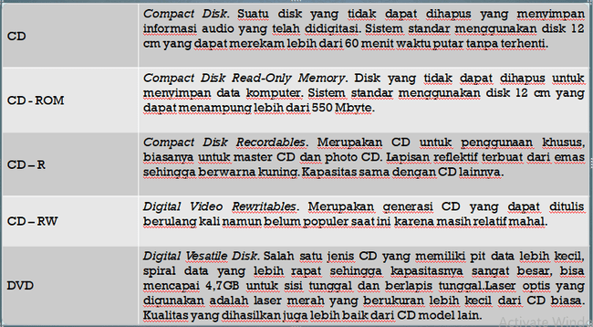
Macam-macam optical disk

Slide 19
3. FLASH DRIVE
Flash Drive adalah media penyimpanan data yang menggunakan serangkaian IC memori atau flash memori dalam susunan komponennya
Beberapa contoh Flash drive adalah SSD,Flash Disk, Data Stick dan Memori Unit

Slide 20
3. FLASH DRIVE
Solid State Drive (SSD)
SSD singkatan dari Solid State Drive atau Solid State Disk, adalah perangkat penyimpan data yang menggunakan serangkaian IC sebagai memori yang digunakan untuk menyimpan data atau informasi.
perangkat SSD menanamkan chip memori berbasis silikon sebagai media penyimpanan untuk menulis dan membaca data persisten . SSD , juga dikenal sebagai flash drive atau kartu flash, dimasukkan ke dalam slot di komputer server - disebut sebagai penyimpanan flash server-side - atau sebagai bagian dari sistem penyimpanan berbagai perusahaan flash.

Slide 21
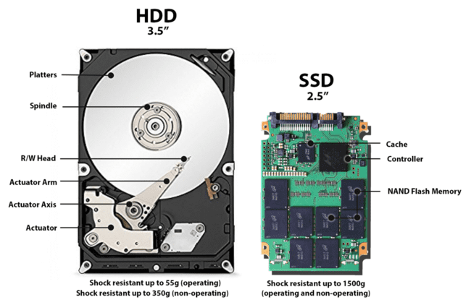
3. FLASH DRIVE

Slide 22
4.Penyimpanan Data Cloud (Cloud Storage)
Penyimpanan data cloud adalah media penyimpanan online yang disimpan pada suatu server, dimana untuk dapat mengakses data yang disimpan haru terhubung ke internet.Salah satu contoh dari media penyimpanan ini adalah Google Drive, Dropbox, ICloud dan lain-lain.

